Slide 1
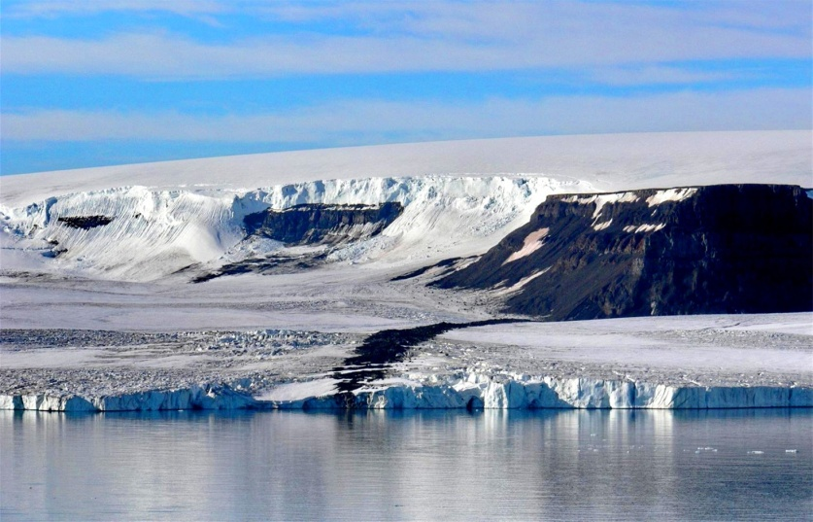
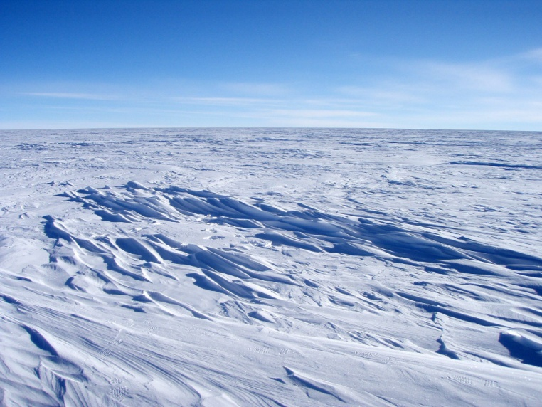
ГБДОУ детский сад № 32 комбинированного вида Василеостровского района
Санкт-Петербурга
«Ознакомление дошкольников с природными зонами в соответствии с ФОП ДО: арктические и антарктические пустыни»
(Ознакомление дошкольников с 4-5 лет)
Воспитатель
Баринова М.А

Slide 2
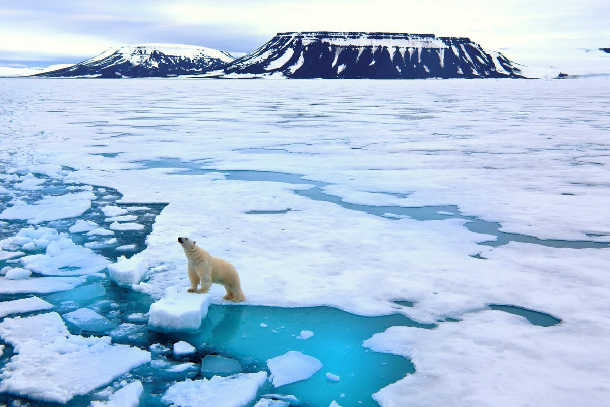
Арктическая пустыня («Арктос» в переводе с греческого — медведь) — природная зона часть арктического географического пояса, бассейна Северного Ледовитого океана. Это самая северная из природных зон, характеризуется арктическим климатом. Пространства покрыты ледниками, щебнем и обломками камней. Климат. Имеет низкие температуры воздуха зимой (до −60 °C), в среднем −30˚С в феврале и +3˚С в июле.

Slide 3
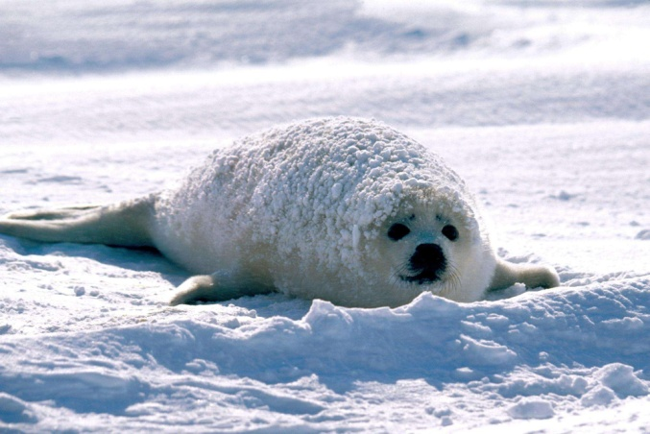
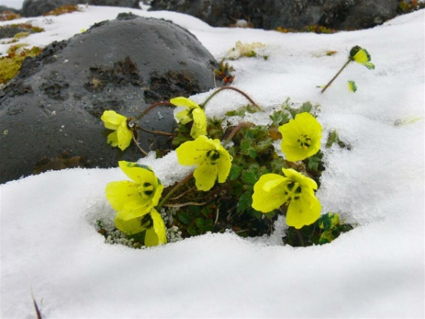
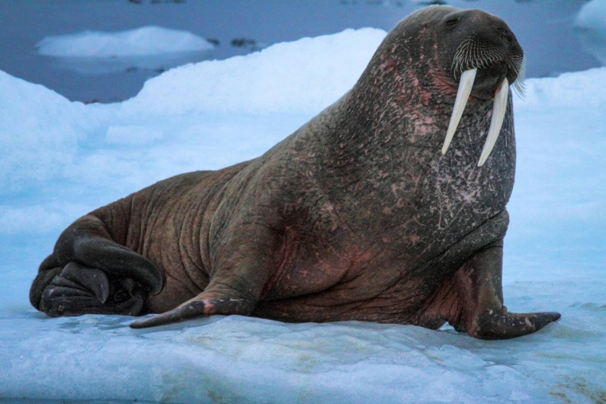
Арктические пустыни – самая северная природная зона России. Они расположены в районе Северного полюса, занимая острова в Северном Ледовитом океане.
Растительность: несколько видов осок и злаков, полярный мак и арктический лютик.
Животные: морж, гренландский тюлень, кольчатая нерпа, морской заяц, белый медведь; птицы, гнездящиеся на скалах и образующие птичьи базары (люрики, чистики, ту́пики, глупыши, кайры, чайки и крачки).

Slide 4
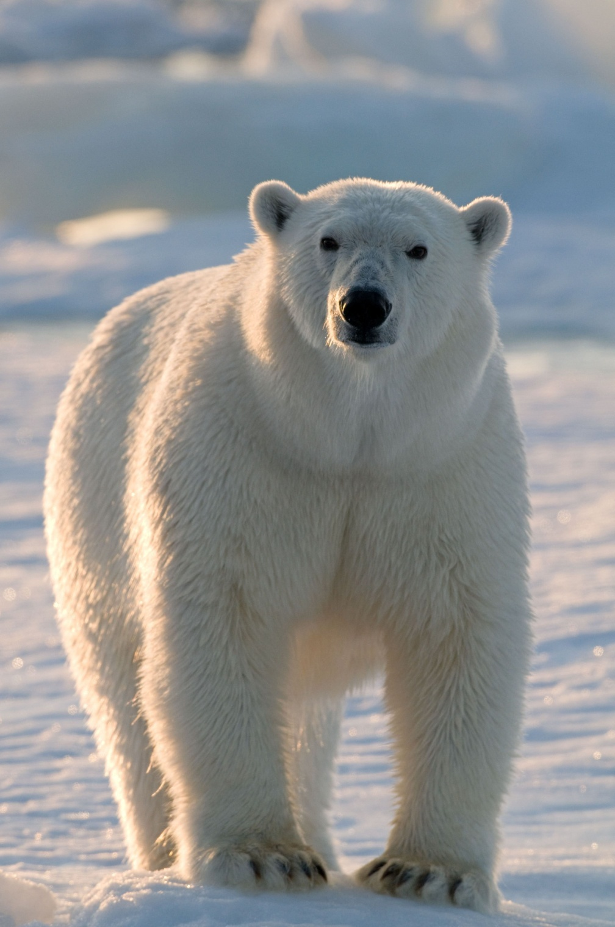
Живой символ Арктики — великолепный белый медведь (ursus maritimus), самый крупный из хищных млекопитающих. Он обладает уникальными способностями: на земле может развивать скорость до 40 км/ч, а в воде — до 6,5 км/ч. У медведя чуткое обоняние и слух — свою излюбленную добычу, кольчатую нерпу, он может учуять за 800 м, а находясь на льду над ее гнездом, слышит малейшее движение.

Slide 6
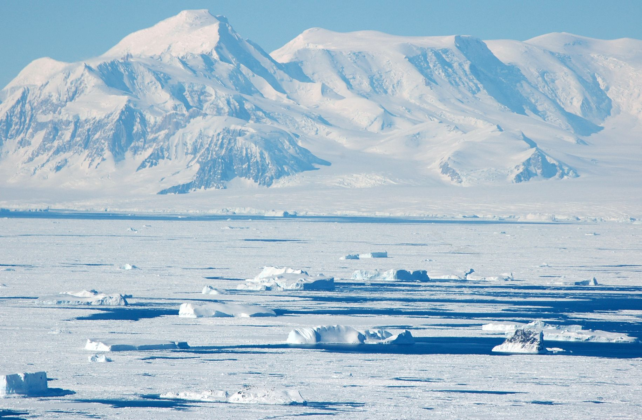
Антарктическая пустыня – единственная природная зона на континенте.
Это самая холодная, ветреная и засушливая природная зона на Земле. На материке регистрируется самая низкая температура. Рекорд был зафиксирован на отметке -89,2 градуса Цельсия. Существует не так много живых организмов, способных выжить в столь суровой среде. Все животные были адаптированы к холодным условиям Антарктиды.

Slide 7
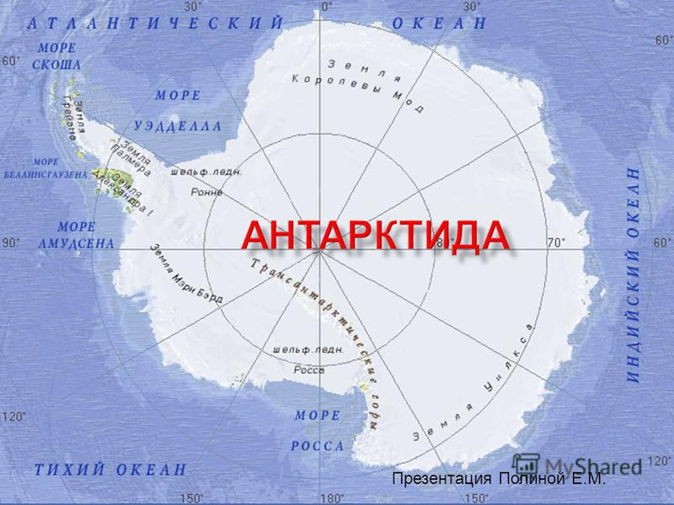
Антарктическая пустыня – единственная природная зона на континенте.
Это самая холодная, ветреная и засушливая природная зона на Земле. На материке регистрируется самая низкая температура. Рекорд был зафиксирован на отметке -89,2 градуса Цельсия. Существует не так много живых организмов, способных выжить в столь суровой среде. Все животные были адаптированы к холодным условиям Антарктиды.

Slide 8
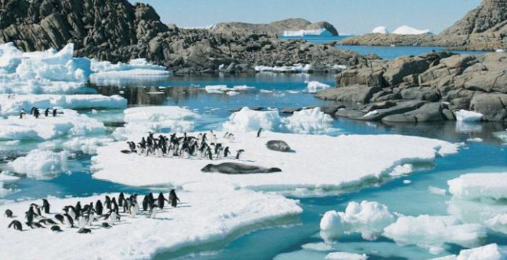
Антарктическая пустыня — самая огромная и холодная на Земле, характеризующаяся большими перепадами температуры и почти полным отсутствием осадков. Располагается она на самом юге планеты, полностью занимая шестой континент — Антарктиду.

Slide 10
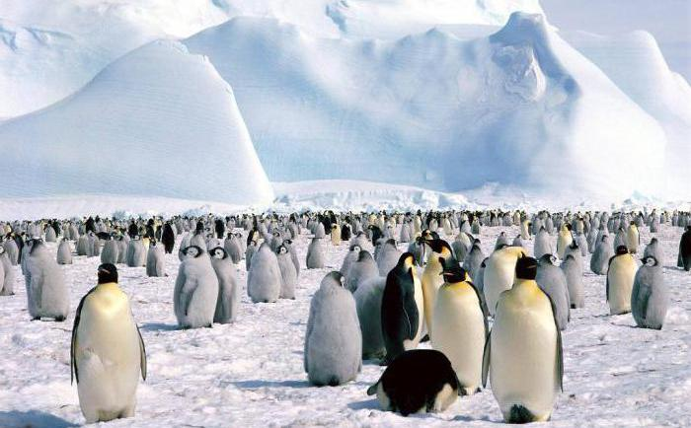
Самый представительный вид животных — это пингвины, из которых наиболее распространены императорские, проживающие на побережье материка. Рост этих красавцев может достигать человеческого (160 см), а вес - 60 кг.

